Slide 1

«Берегите эти земли, эти воды,
даже малую былиночку любя…
Берегите всех зверей внутри природы,
Убивайте лишь зверей внутри себя!»
Е Евтушенко
Экологическая викторина

Slide 2
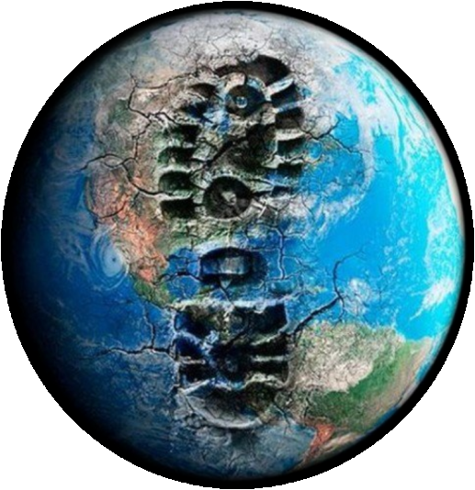
Берегите эту Землю

Slide 3
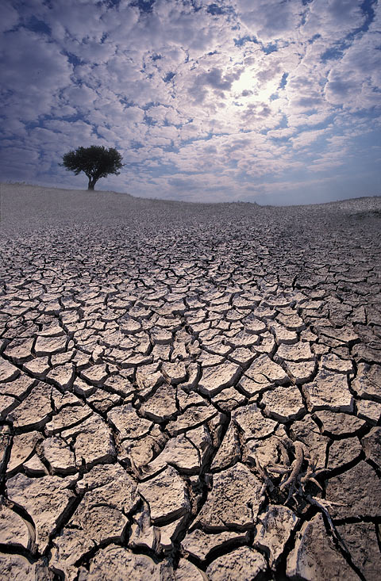

Slide 4
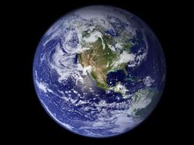

Slide 5
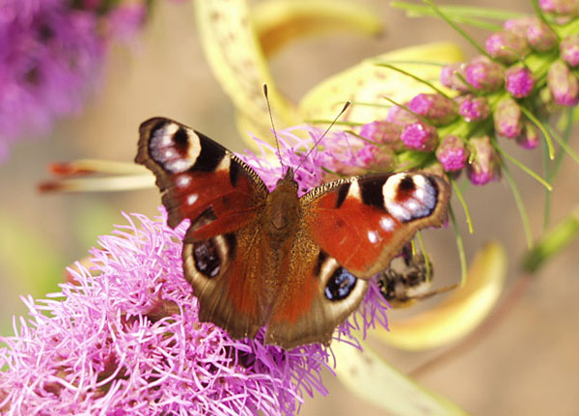

Slide 6


Slide 7
Вопрос: Болгарские ученые доказали, что всего три такие многочисленные семьи могут дать исчерпывающую информацию о степени загрязнения окружающей среды. И сделают это объективнее и оперативнее, чем любая самая оснащенная экологическая организация. А кто является хозяином этих семей?

Slide 8
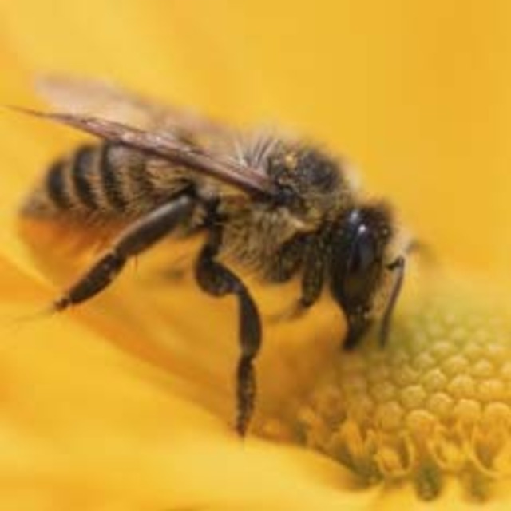
Ответ: Пасечник

Slide 9
Вопрос: Какое лекарственное растение люди называют «зелёным попутчиком»?

Slide 10
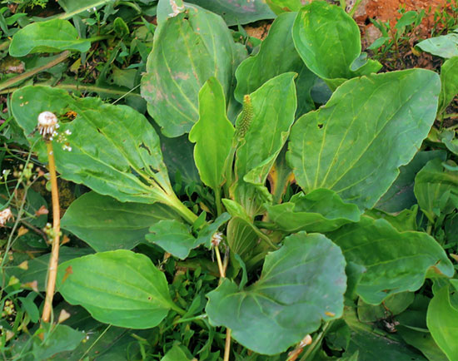
Ответ: Подорожник

Slide 11
Вопрос: Британские экологи потребовали, чтобы ныне действующая королева Елизавета лишила рыцарского звания сэра Уолтера Рэйли за то, что он завез в страну то, от чего еженедельно гибнет свыше 300 англичан. В какой заразе его обвиняют, если главный виновник в этом вопросе — X. Колумб?

Slide 12
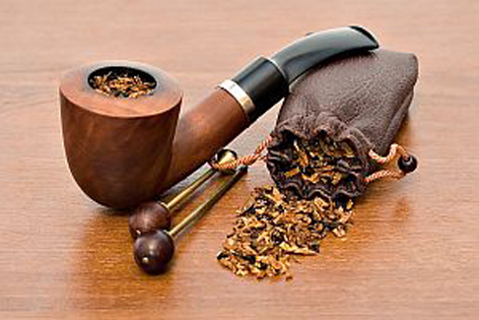
Ответ: Табак

Slide 13
Вопрос: В 14 в. правительство Англии запретило использовать уголь в качестве топлива из-за его зловония. Жечь уголь разрешили только представителям одной профессии. Какой?

Slide 14
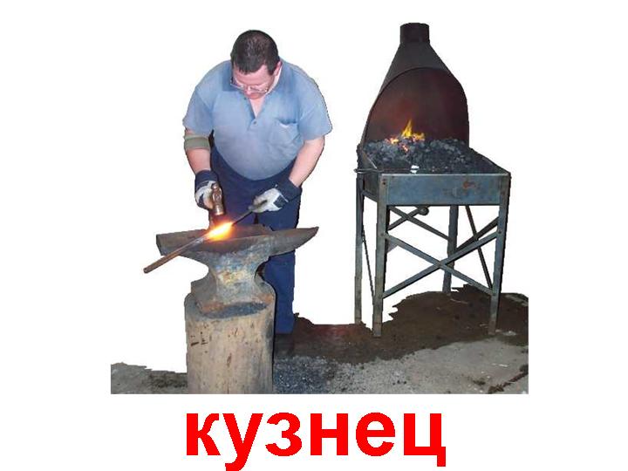
Ответ: Кузнецам

Slide 15
Вопрос: В 1918 г. обыкновенный дождь стал причиной экологической катастрофы у берегов Австралии: тогда погибло все живое в океане на глубине до 6 м. Каким образом недельный дождь смог сделать это?

Slide 16
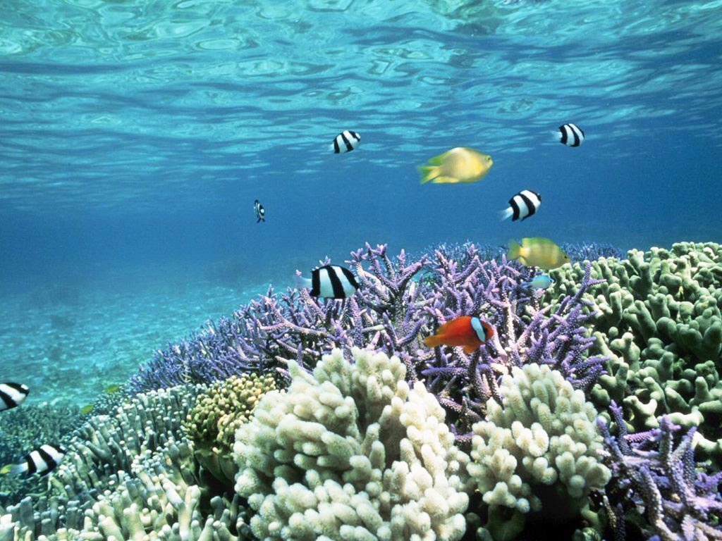
Ответ: Опреснил морскую воду

Slide 17
Вопрос:
В 1980— 1990-е гг., несмотря на асфальт и загазованность, в крупных городах США в десятки раз увеличилось количество комаров. Виноватыми в этом оказались, по мнению экологов, автомобили. Каким же образом?

Slide 18
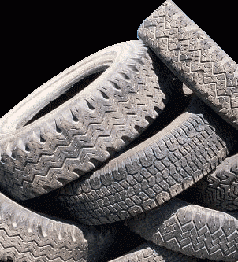
Ответ: Застойная вода скапливалась в старых автопокрышках - идеальном месте для размножения комаров

Slide 19
Вопрос: Как называют густые туманы, содержащие пыль и вредные газы.

Slide 20
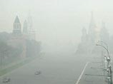
Ответ: Смог

Slide 21
Вопрос: В последнее время пустыню в штате Аризона (США) начали охранять от воров. И дело не в нефти или золоте. Крадут то, без чего пустыне угрожает запустение и опустошение. Что же вывозят воры из пустыни?

Slide 22
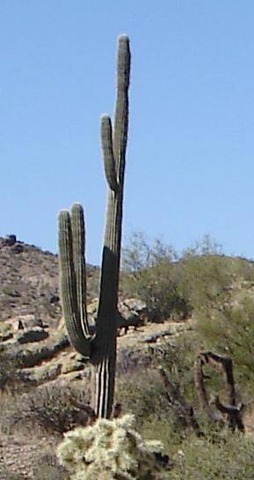
Ответ: Кактусы (оказывается, даже пустыни нуждаются в охране!).

Slide 23
Вопрос: Какое распространённое насекомое служит переносчиком микробов, загрязняя незакрытые пищевые продукты

Slide 24
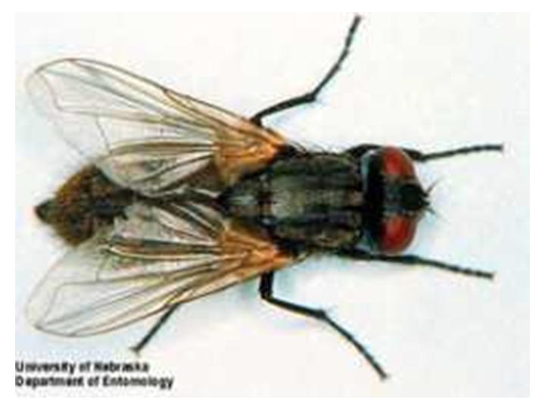
Ответ: Муха

Slide 25
.Вопрос:
Откуда берутся кислотные дожди?

Slide 26
Ответ: Любая дождевая вода обладает очень слабой степенью кислотности. Однако при сгорании продуктов переработки природного топлива — в автомобильных двигателях, на заводах и электростанциях — выделяются химические вещества, намного увеличивающие кислотность влаги, которая содержится в атмосфере. В конечном итоге эта влага выпадает на землю в виде кислотного дождя.

Slide 27
Наука, изучающая взаимоотношения живых организмов друг с другом и с окружающей средой.

Slide 28
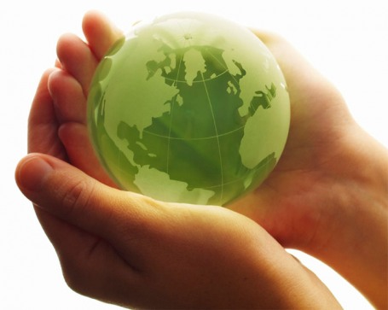
экология

Slide 29
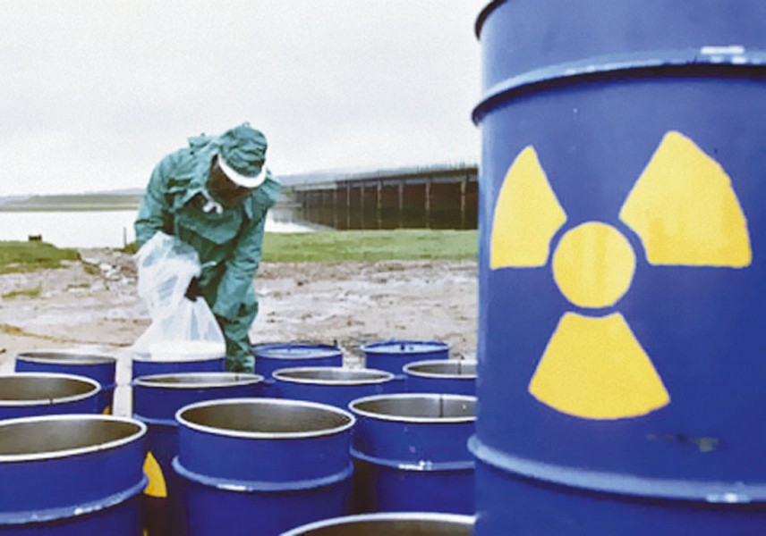
Вопрос: Во всем мире заповедники создаются, чтобы сохранить утолок уникальной природы. А вот в городе Кыштым Красноярского края запретили использовать всю землю вокруг него совсем с другими целями. Чьи жизни сберегало заботливое государство?
Ответ: Людей
(там в 6О-е гг. произошла крупнейшая авария с утечкой радиоактивных материалов).

Slide 30
Вопрос:
Волков называют санитарами леса, потому что они уничтожают больных, старых и слабых животных. Аза что называют санитарами моря мидий?

Slide 31
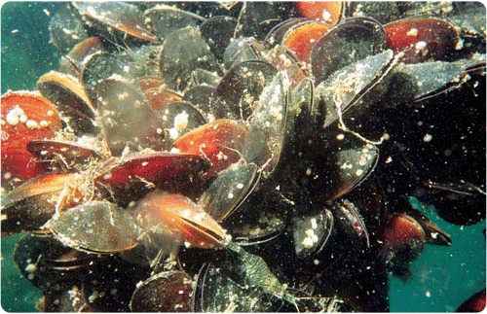
Ответ: Они очищают воду

Slide 32
Вопрос: Группа экологов, изучавшая в течение месяца экологию Антарктиды, пришла к шокирующему выводу: на втором месте по загрязнению окружающей среды стоят океанические течения. А что на первом?

Slide 33
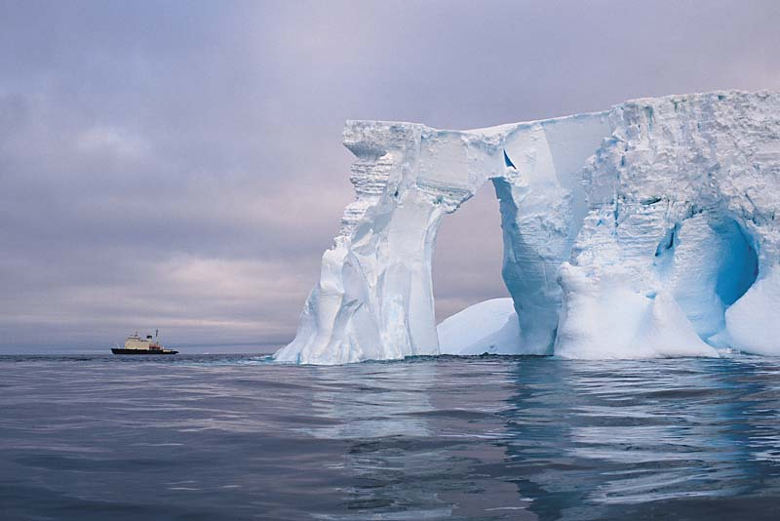
Ответ: Деятельность самой группы!

Slide 34
Вопрос: Закончите лозунг медицинско-экологической организации Белоруссии «Зеленый крест»: «Чтобы лекарства не стали едой, надо, чтобы...»

Slide 35
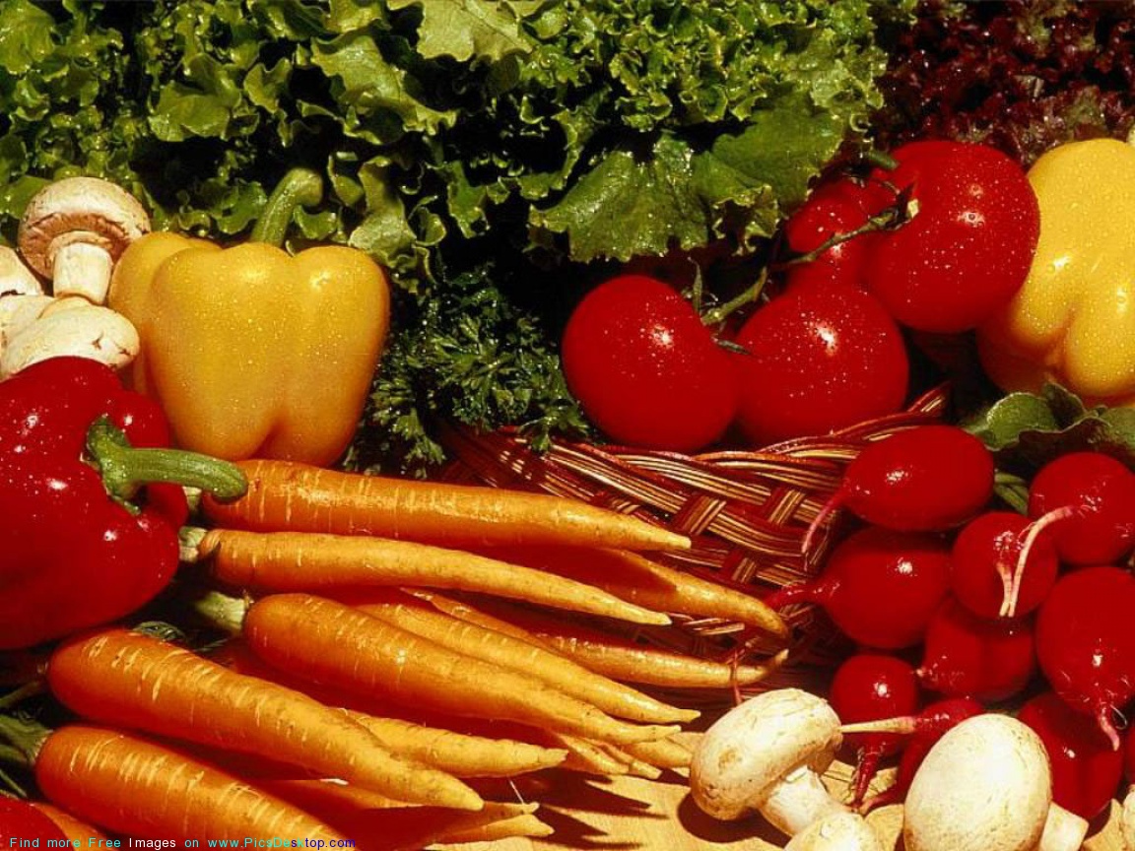
Ответ
«...еда стала лекарством".

Slide 36
Вопрос: Как известно, атмосфера Земли состоит из нескольких слоев. В марте 1985 г. в Вене была принята международная конвенция об охране только одного из них. Какого?

Slide 37

Ответ: Озонового слоя

Slide 38
Вопрос: Любое крупное производство на берегу реки имеет свой водозабор и водосброс. Французская система государственного обеспечения экологически чистых технологий ввела такое обязательное требование к подобным предприятиям, что они сами кровно заинтересованы в качественной очистке своих водосбросов. В чем состоит основное положение этих требований?

Slide 39
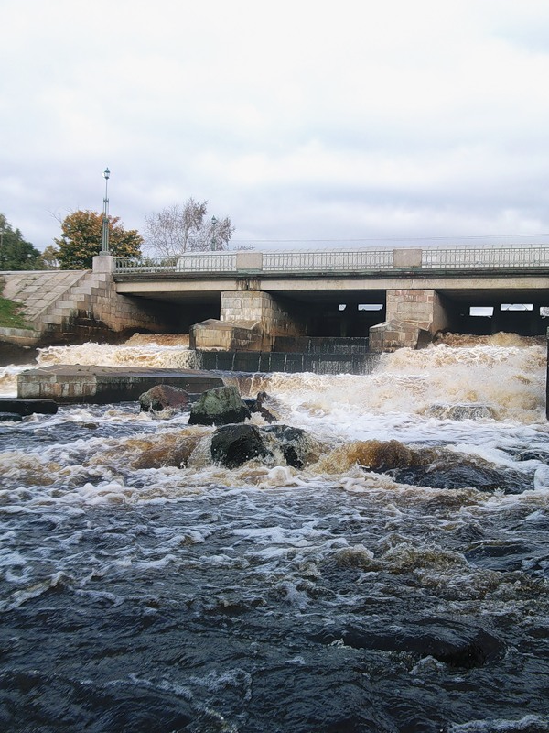
Ответ: Система водозабора должна находиться ниже по реке, чем система водосброса.

Slide 40
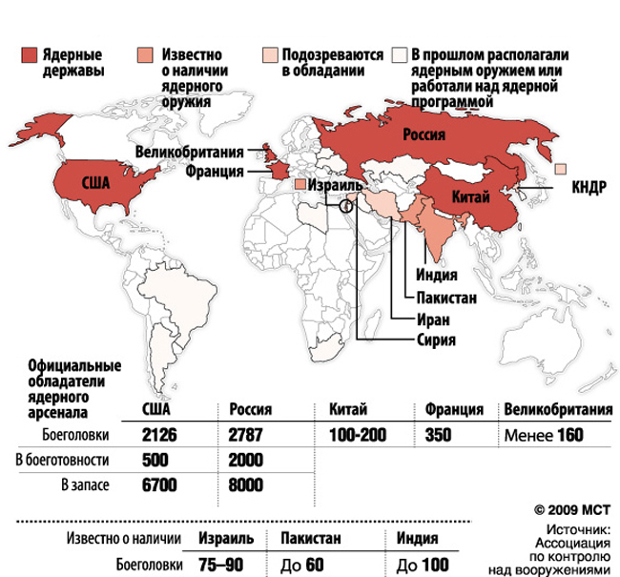
Вопрос: Международная организация Гринпис («Зеленый мир») выпустила в 2004 г. колоду карт с изображениями политических лидеров 8 государств в виде тузов и королей. Среди них: США, Россия, Великобритания, Франция, Китай, Израиль, Индия... Назовите еще одно, если в число «королей» стремились попасть Ирак и Северная Корея?
Ответ:
Пакистан (все перечисленные страны — обладатели ядерного оружия).

Slide 41
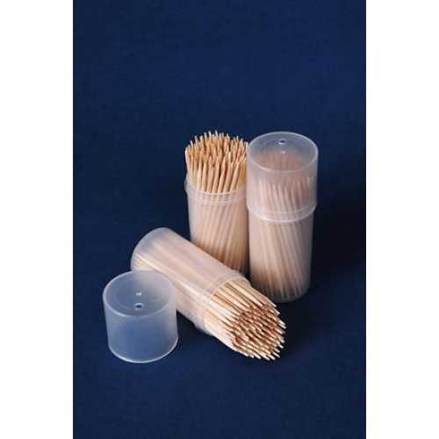
Вопрос: Министерство экологии Южной Кореи запретило пользоваться этими предметами в ресторанах. Многочисленные жалобы фермеров, свиньи которых гибли, питаясь отходами из этих ресторанов, сделали свое дело. Что же это за опасные предметы?
Ответ:
Зубочистки

Slide 42
Вопрос:
Что происходит с разным мусором, который мы выбрасываем?

Slide 43
Часть его сжигается, что приводит к дальнейшему загрязнению воздуха и способствует процессу глобального потепления. Большая часть либо зарывается в землю, либо сбрасывается в море — опять-таки загрязняется окружающая среда И лишь незначительная часть подвергается переработке и используется повторно, хотя стекло, металлы, бумага и пластмасса легко поддаются переработке.

